Slide 1
Забезпечення єдності судової практики в контексті судової реформи в Україні

Slide 2
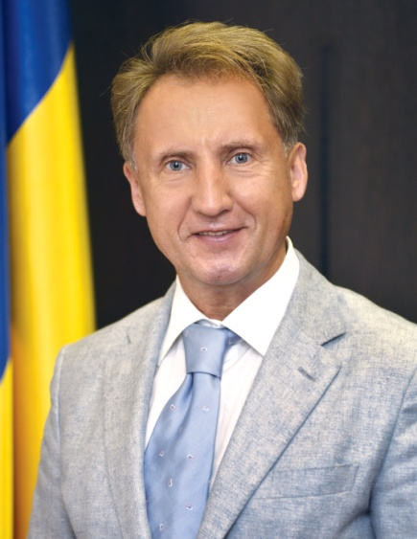
Доповідач:
Оніщук Микола Васильович,
ректор Національної школи суддів України,
д. ю. н., заслужений юрист України

Slide 3
Зміна конституційних засад судочинства
Забезпечення права на апеляційний перегляд справи та у визначених законом випадках на касаційне оскарження судового рішення
(ст.129 Конституції).

Slide 4
Правова визначеність як складова принципу верховенства права
Рішення ЄСПЛ«Вінчіч та інші проти Сербії»;
Рішення ЄСПЛ«Альбу та інші проти Румунії».
Принцип правової визначеності є одним із фундаментальних аспектів верховенства права;
для того, щоб судове тлумачення відповідало вимогам Конвенції про захист прав людини і основоположних свобод, необхідно, щоб судові рішення були розумно передбачуваними (рішення ЄСПЛ «Брумереску проти Румунії») .

Slide 5
Правова визначеність як складова принципу верховенства права (продовження)
Розбіжності судових рішень за своєю природою є невід’ємним наслідком будь-якої судової системи, яка базується на мережі судів першої інстанції та апеляційних судів з повноваженнями в їх територіальній юрисдикції. Разом із тим роль найвищої судової інстанції полягає в тому, щоб вирішувати такі суперечності (рішення ЄСПЛ «Тудор проти Румунії»).
Формування єдиної правозастосовчої практики – шлях до підвищення довіри до суду!

Slide 6
Верховний Суд – єдина касаційна інстанція
Верховний Суд – найвищий суд у системі судоустрою України, який забезпечує сталість та єдність судової практики (єдина касаційна інстанція!) (ст. 36 ЗУ “Про судоустрій і статус суддів”)
Верховний Суд - здійснює правосуддя як суд касаційної інстанції (п.1 ч.2 ст.36) і забезпечує однакове застосування норм права судами різних спеціалізацій (п.6 ч.2 ст.36):
- ліквідуються 3 вищих спеціалізованих суди.

Slide 7
Висновки Верховного Суду щодо застосування норм права
Висновки щодо застосування норм права, викладені у постановах Верховного Суду, є обов’язковими для всіх суб’єктів владних повноважень, які застосовують у своїй діяльності нормативно-правовий акт, що містить відповідну норму права.
Висновки щодо застосування норм права, викладені у постановах Верховного Суду, враховуються іншими судами при застосуванні таких норм права. Суд має право відступити від правової позиції, викладеної Верховним Судом, тільки з одночасним о наведенням відповідних мотивів (ч.5,6 ст.13 ЗУ “Про судоустрій і статус суддів”).

Slide 8
Процесуальні механізми забезпечення єдності судової практики новим Верховим Судом
Справа переглядається лише один раз;
Справа розглядається колегією суду у складі 3-х або іншої непарної кількості суддів (5, 7, 9, 11)
Розгляд палатою, об'єднаною палатою, Великою Палатою
Інститут «overruling».

Slide 9
Інститут «overruling»
Колегія Верховного Суду, що розглядає справу в касаційному порядку, має право передати справу на розгляд палати, об’єднаної палати чи Великої палати Верховного Суду, якщо суд касаційної інстанції вважатиме за необхідне відступити від висновку щодо застосування норми права у подібних правовідносинах, викладеного в раніше ухваленому рішенні палати, об’єднаної палати чи Великої Палати Верховного Суду (ст. 303 ГПК, ст. 403 ЦПК, ст. 346 КАС, ст. 434-1 КПК).
Справа підлягає передачі на розгляд Великої Палати Верховного Суду у всіх випадках, коли учасник справи оскаржує судове рішення з підстав порушення правил предметної юрисдикції.

Slide 10
Процесуальні фільтри для касаційного оскарження судових рішень
Не підлягають касаційному оскарженню:
рішення, ухвали суду, які підлягають перегляду в апеляційному порядку Верховним Судом;
судові рішення у малозначних справах (справах незначної складності)
справи з ціною позову, що не перевищує п’ятсот розмірів прожиткового мінімуму для працездатних осіб (в окремих випадках)
якщо ВС уже викладав у своїй постанові висновок щодо питання правильного застосування норми права
правильне застосування норми не викликає розумних сумнівів щодо її застосування чи тлумачення

Slide 11
Запровадження інституту типових та зразкових справ (адміністративне судочинство)
У рішенні суду, ухваленому за результатами розгляду зразкової справи, Верховний Суд додатково зазначає:
ознаки типових справ;
обставини зразкової справи, які обумовлюють типове застосування норм матеріального права та порядок застосування таких норм;
обставини, які можуть впливати на інше застосування норм матеріального права, ніж у зразковій справі.

Slide 12
Перегляд судових рішень у зв’язку з виключними обставинами
встановлення міжнародною судовою установою, юрисдикція якої визнана Україною, порушення Україною міжнародних зобов’язань при вирішенні цієї справи судом;
встановлена Конституційним Судом України неконституційність (конституційність) закону, іншого правового акта чи їх окремого положення, застосованого (не застосованого) судом при вирішенні справи, якщо рішення суду ще не виконане;
встановлення вини судді у вчиненні злочину, зловживання слідчого, прокурора, слідчого судді чи суду під час кримінального провадження, внаслідок якого було ухвалено судове рішення.

Slide 13
Запровадження конституційної скарги
Введення конституційного контролю за остаточними судовими рішеннями з мотивів неконституційності застосованого закону.

Slide 14
Дякую за увагу!

